Slide 1
GYROSCOPE SINAR X PESAWAT RADIOGRAFI
Gambaran Projek

Slide 2
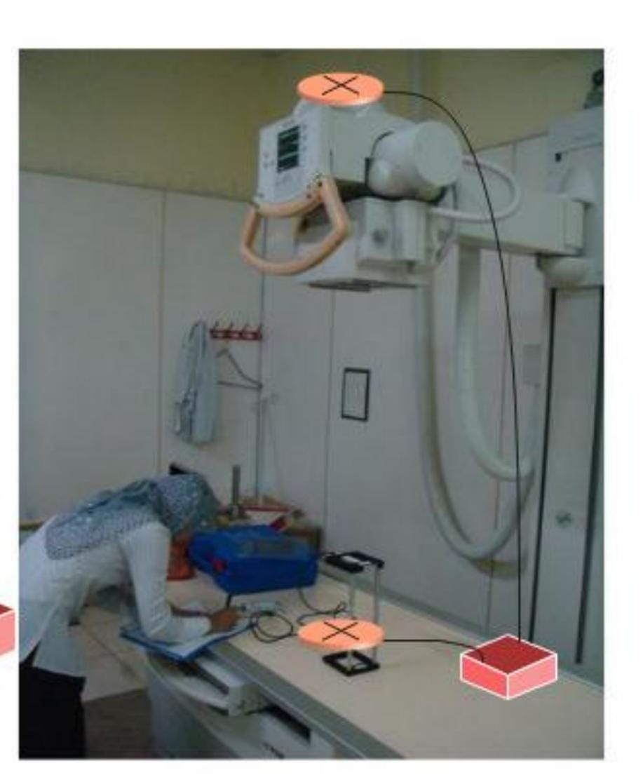
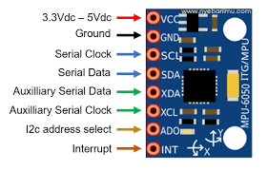
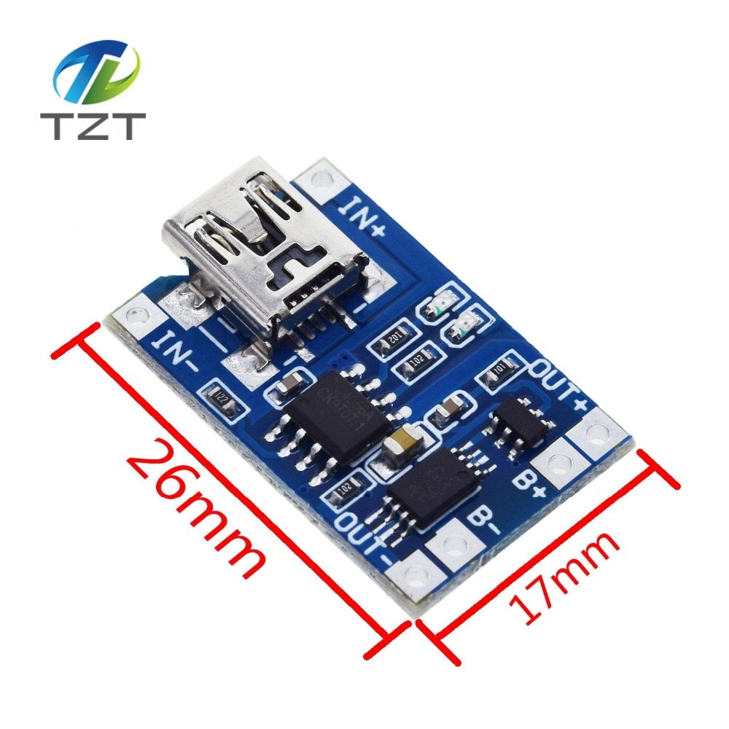
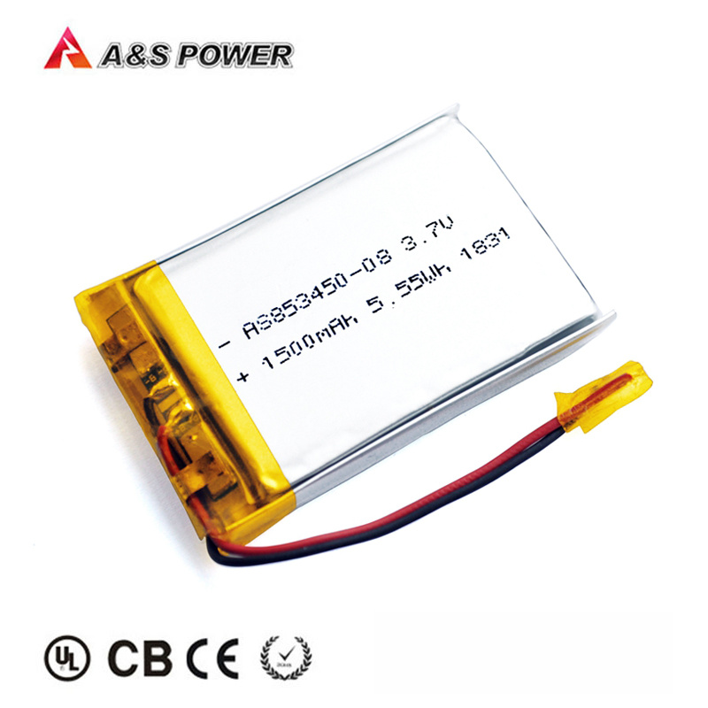
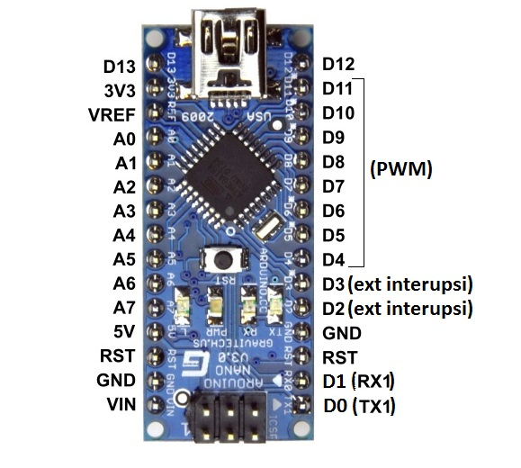
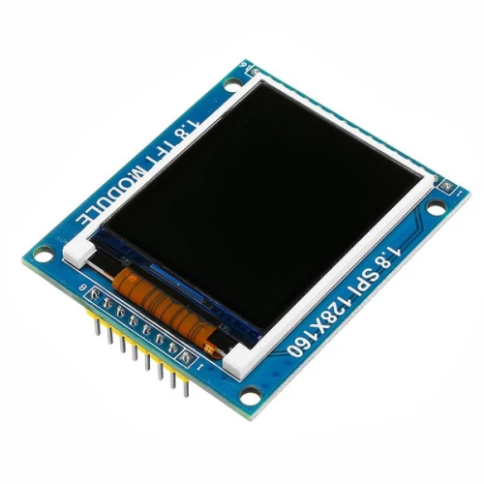
Rancangan System
Alur Program ketika switch nyala
- Calibrate auto
Get data
Tampil Logo
Tampil data dan read data
Jika sudah sejajar maka menampilkan “sejajar”
Slave1
Slave2
Master

Slide 3
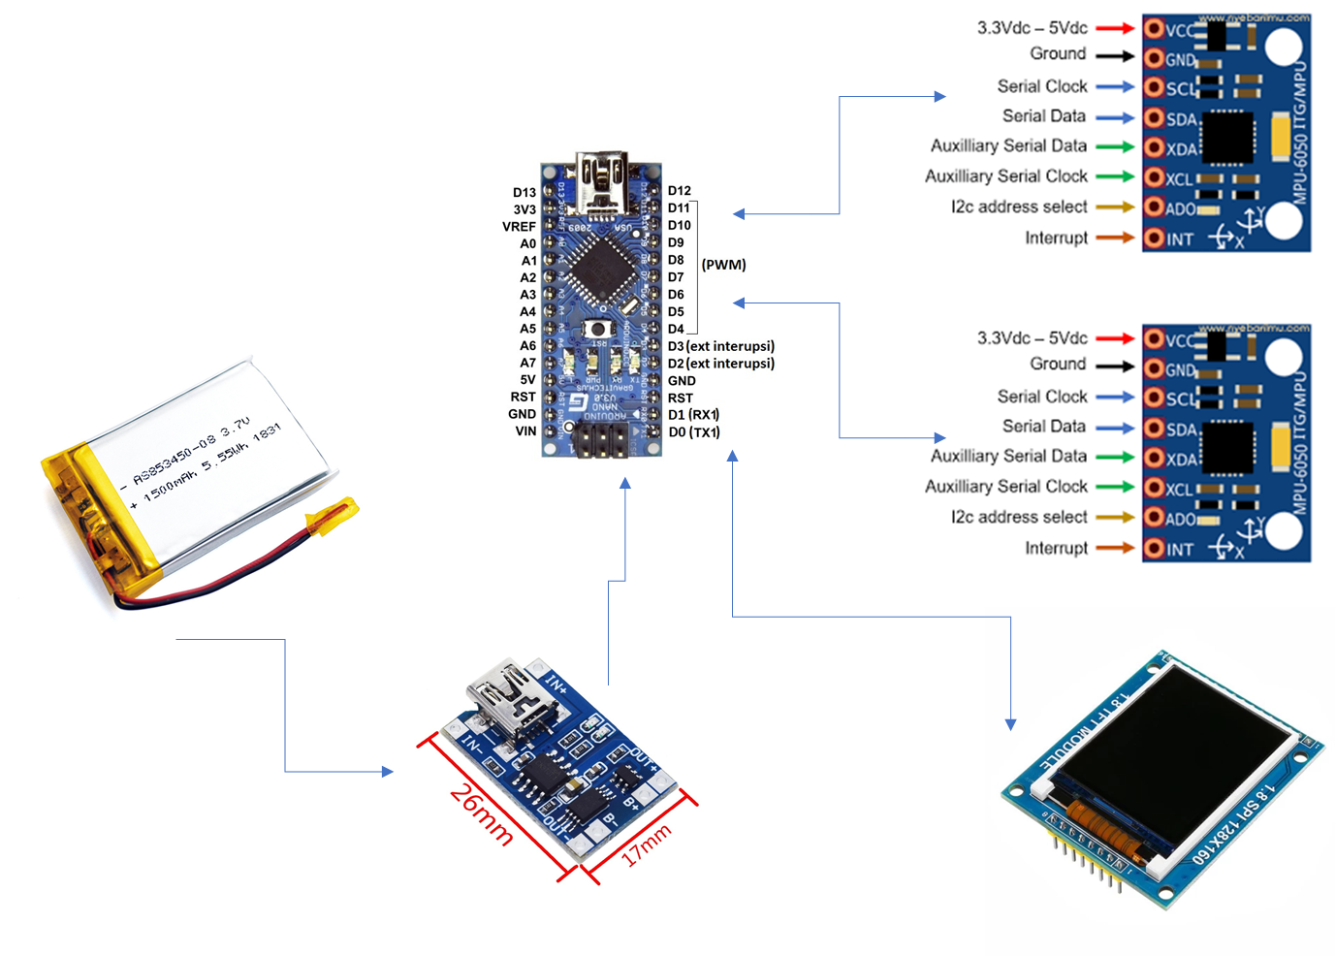
Rancangan Hardware
Maping IO
Set Tampilan LCD TFT
Ada dischematic
JUDUL ALAT/ NAMA ALAT
Switch biasa
TOP
Result
x1 = value
y1 = value
X12 = VALUE Y12 = VALUE
Bottom
x2 = value
y2 = value
Status
Sejajar
Sejajar
Tidak Sejajar
LOGO

Slide 4
Rancangan Mekanik
Bahan Dasar Akrilik
Master
Tamapak Samping
Slave
Tamapak Samping
Power Switch
6-pin > socket
Amphenol
RG 11
Tentacle
Tampat Penyangga
Tipe C
Charger
Uploader
cable
Tamapak atas
Tamapak atas
JUDUL ALAT/ NAMA ALAT
TOP
x1 = value
y1 = value
Result
X12 = VALUE Y12 = VALUE
Bottom
x2 = value
y2 = value
Status
Sejajar

Slide 5
Bill Of Material
No | Komponen | Harga | Jumlah | total
1. | Charger TP405 | 15000 | 1 | 15000
2. | Baterai Lipo 1s | 110000 | 1 | 110000
3. | Slide Switch SPDT / SPST | 5000 | 1 | 5000
4. | Tentacle Wrap | 7000 | 2 | 14000
5. | Cetak PCB | 50000 | 1 | 50000
6. | Connector 8p8c rj45 | 16000 | 1 | 16000
7. | Cable | 1000 | 1 | 1000
8. | Cetak Akrilik | 32000 | 1 | 32000
9. | Komponen Elektronika | 15000 | 1 | 15000
10 | Spacer | 2000 | 4 | 8000
11 | Arduino Uno v123 32mhz | 60000 | 1 | 60000
12 | Mur baut | 250 | 8 | 2000
 | Total

Slide 6
Estimasi Biaya
Program 700 ribu
Desain PCB 200 ribu
Prototipe 200 ribu
Desain Mekanik 200 ribu
Total 1.300.000

